Slide 1

Projets d’école

Slide 2
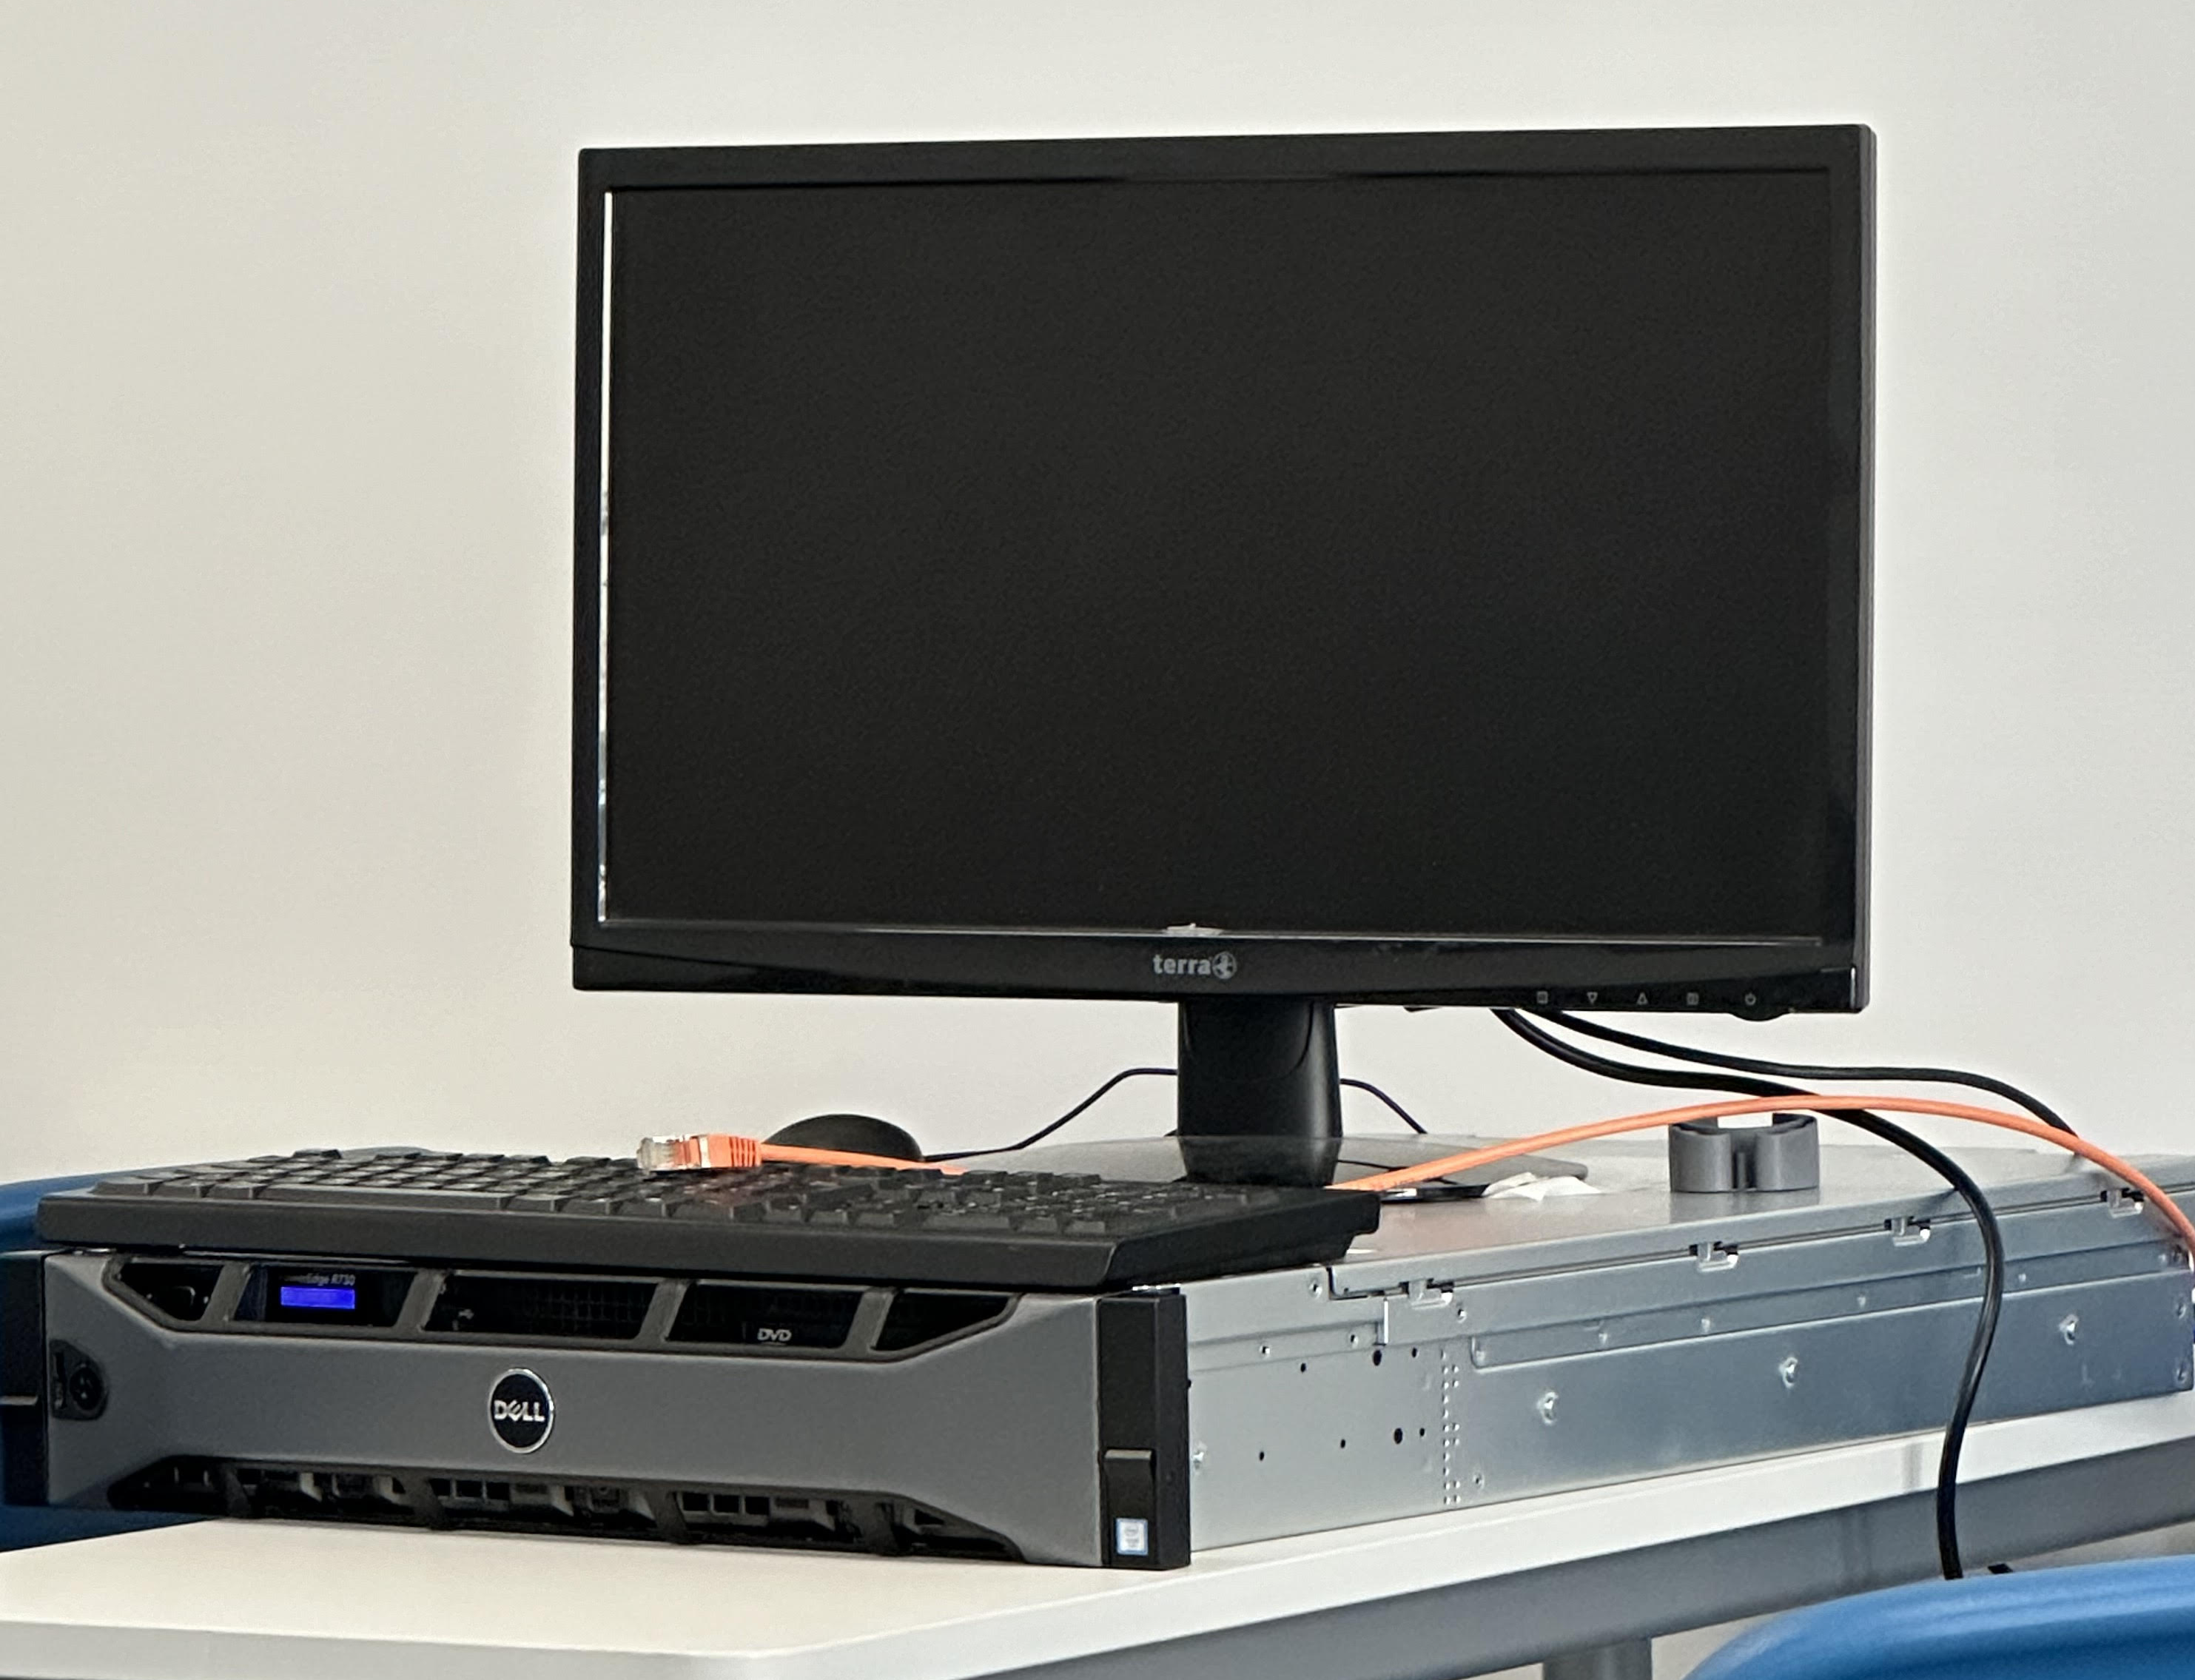
Projets d’école

Slide 3






Projets d’école

Slide 4

Projets d’école

